Slide 1
TIẾNG VIỆT 2
Tập 1
Tuần 4
Kể chuyện: Phần thưởng

Slide 2

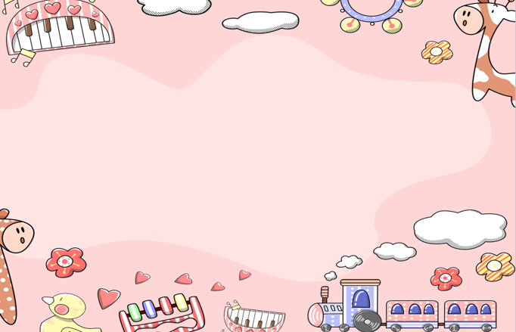
KHỞI ĐỘNG

Slide 3




Xe buýt yêu thương

Slide 4


Trong bài “Phần thưởng”, Na là một học sinh như thế nào?
A. Na là một cô bé luôn ức hiếp bạn bè.
B. Na là một cô bé xấu tính.
C. Na là một cô bé tốt bụng, luôn giúp đỡ bạn bè.

Slide 5


Trong bài “Phần thưởng”, khi Na nhận phần thưởng mọi người như thế nào?
A.Vui mừng, tiếng vỗ tay vang dậy.
B. Chế giễu khi Na nhận thưởng.
C. Không ủng hộ khi Na nhận thưởng.

Slide 6

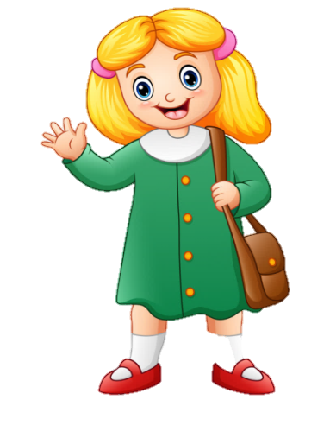
Trong bài “Phần thưởng”. điều bí mật được các bạn của Na bàn bạc là gì?
A. Dấu Na về việc đi chơi.
B. Phần thưởng cuối năm dành cho Na.
C. Dấu Na mách cô Na vi phạm.

Slide 8
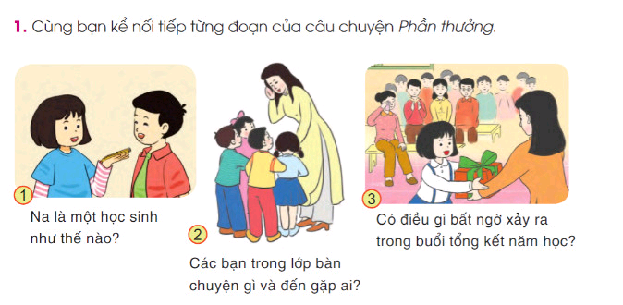

Slide 9
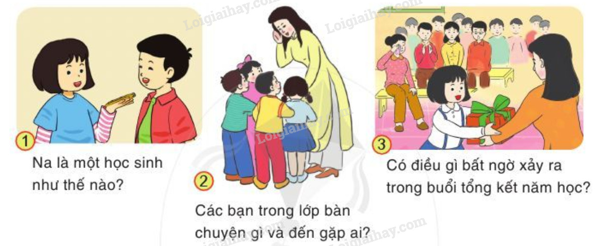
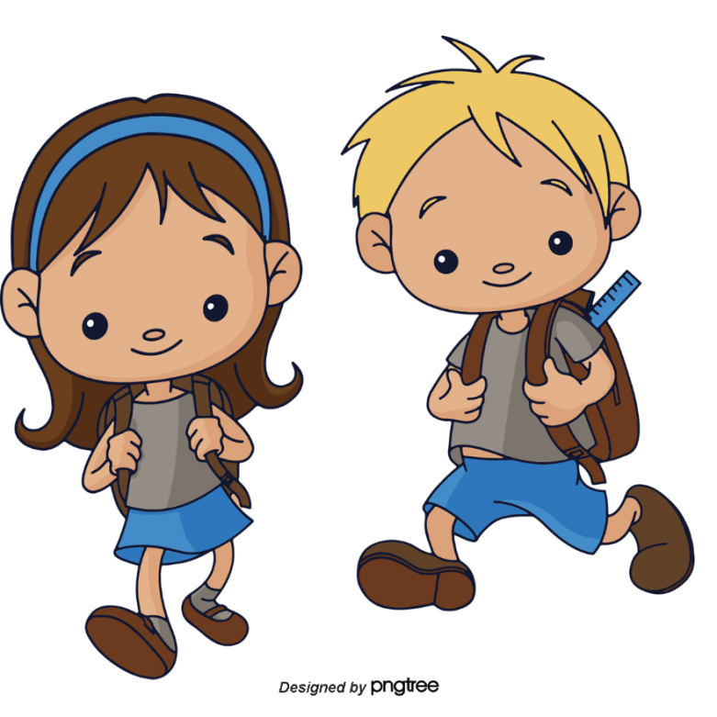
1.Cùng bạn kể nối tiếp từng đoạn của câu chuyện Phần thưởng
Na là một cô bé tốt bụng. Bạn ấy thường giúp đỡ các bạn trong lớp. Na chỉ buồn một chuyện là em học chưa giỏi.
Đoạn 1

Slide 10
Đoạn 2
- Các bạn của Na thì thầm bàn bạc điều gì đó có vẻ bí mật lắm rồi kéo nhau đến gặp cô giáo.
- Cô mỉm cười khen sáng kiến của các bạn rất hay.

Slide 11
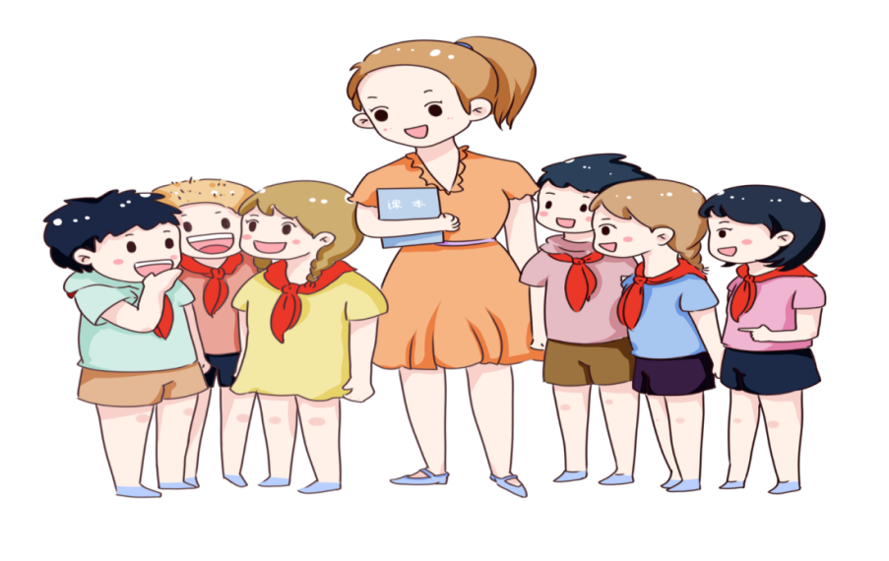
Cô giáo nói:
- Bây giờ cô sẽ trao một phần thưởng đặc biệt. Đây là phần thưởng mà các bạn trong lớp đề nghị tặng bạn Na. Na có một tấm lòng thật đáng quý.
- Na không hiểu mình nghe nhầm. Đỏ bừng mặt, bước lên bục. Tiếng vỗ tay của cô giáo và các bạn vang dậy. Mẹ Na xúc động lặng lẽ chấm khăn lên đôi mắt đỏ hoe.
Đoạn 3

Slide 12
2. Kể lại toàn bộ câu chuyện trên.

Slide 13
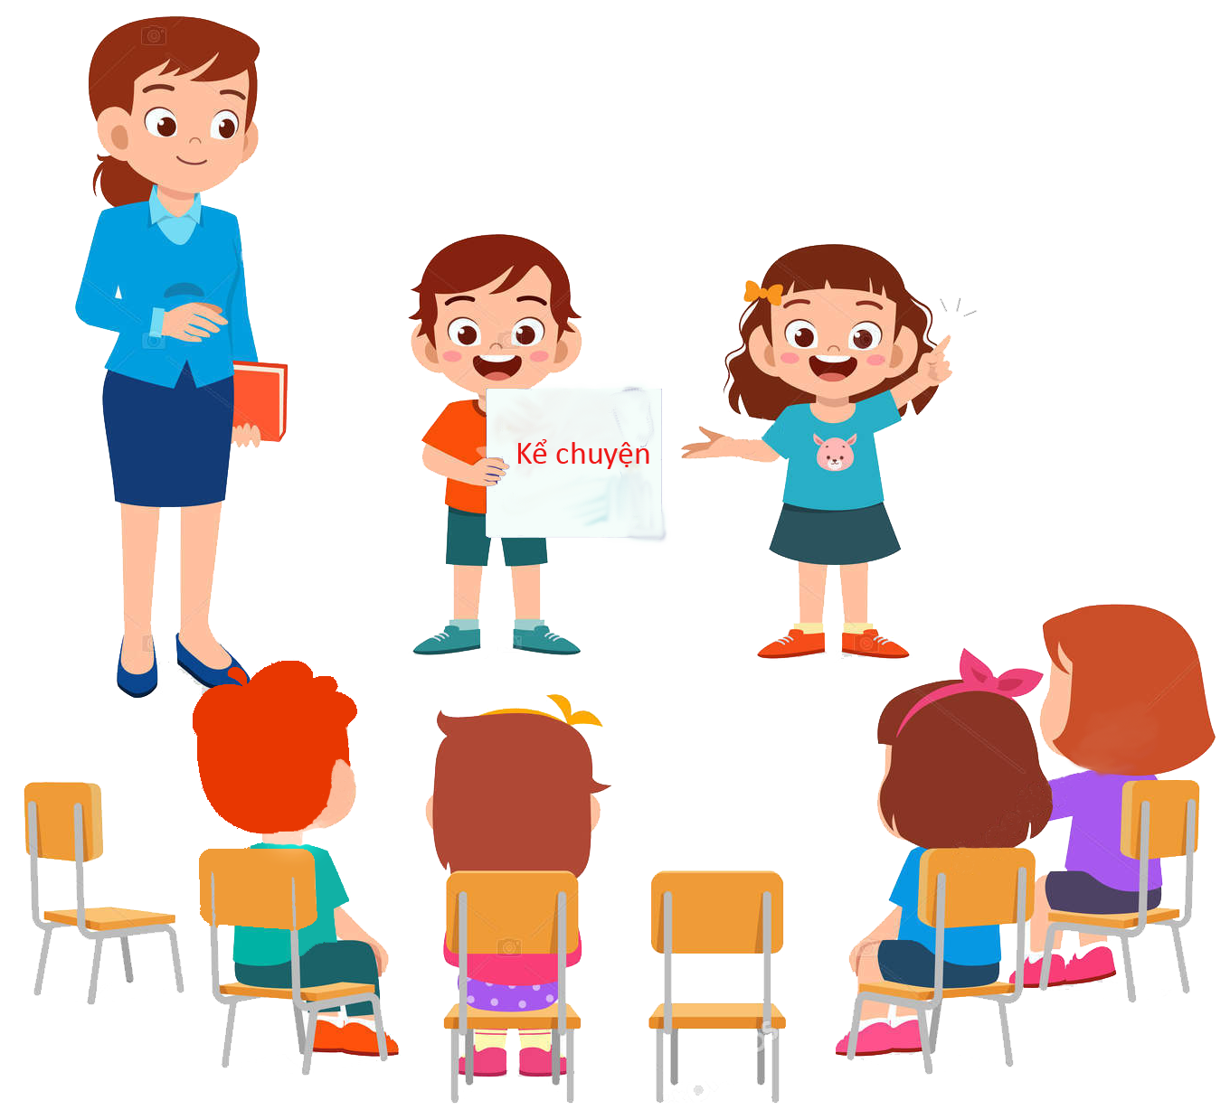

KỂ TRƯỚC LỚP
KỂ THEO NHÓM

Slide 14

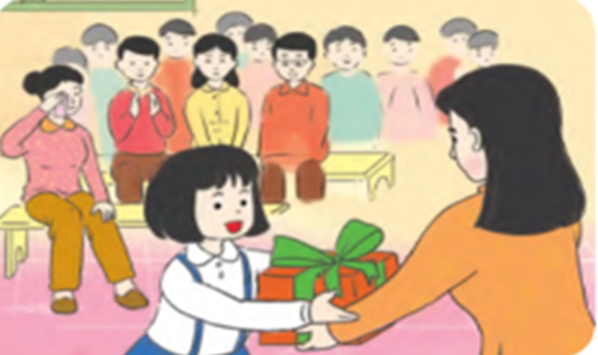
Ý nghĩa câu chuyện
Câu chuyện ca ngợi lòng tốt của bạn Na, đồng thời khuyến khích các bạn nhỏ làm việc tốt.

Slide 15
- Kể lại câu chuyện bằng giọng một nhân vật khác, Na, bạn trong lớp, mẹ na, cô giáo…
M: Tôi là Na. Tôi yêu quý bạn bè và cũng được các bạn yêu quý. Năm học sắp kết thúc, cả lớp bàn tán về phần thưởng.

Slide 16
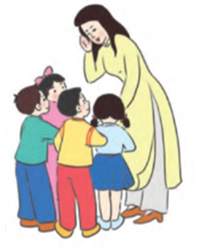
Một buổi sáng, tôi thấy các bạn trong lớp đang túm tụm bàn bạc điều gì đó có vẻ bí mật lắm. Rồi các bạn kéo nhau đi gặp cô giáo.

Slide 17

Ngày tổng kết năm học, từng bạn một lên nhận phần thưởng, tôi buồn và tủi thân lắm. Tôi thầm nghĩ mình sẽ phải thật cố gắng trong năm học tới. Bỗng nhiên cô giáo bước lên bục và nói sẽ trao một phần thưởng đặc biệt cho tôi. Tôi cảm thấy xúc động, mặt tôi đỏ bừng. Tôi nhìn xuống mẹ thì thấy đôi mắt mẹ đỏ hoe.

Slide 18
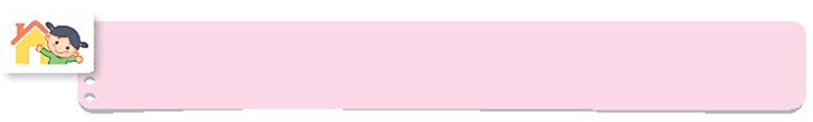
Kể cho người thân về bạn Na.
→ Quan sát và kể lại theo tranh minh họa.
→ Kể về những việc làm của bạn Na.
→ Rút ra bài học.
→ Lắng nghe ý kiến của người thân sau khi nghe em kể.

Slide 19

Củng cố bài học

Slide 20
Hoc10 chúc các em học tốt!

